Slide 1
ПОНАВЉАЊЕ И УТВРЂИВАЊЕ НАСТАВНA ТЕМA 4

Slide 2
БОГ У ЖИВОТУ ИЗАБРАНОГ НАРОДА
БОРБА ЗА ОПСТАНАК У ОБЕЋАНОЈ ЗЕМЉИ
ЖИВОТ СЕ ОРГАНИЗУЈЕ НА ТЕМЕЉУ ПРВОГ ЗАКОНА БОЖЈЕГ
ДАВИД, ПРОСЛАВЊЕНИ ЦАР ИЗРАИЉА
ПСАЛМИ – МОЛИТВЕ И ПЈЕСМЕ БОГУ
СОЛОМОН, НАЈМУДРИЈИ ЦАР ИЗРАИЉА

Slide 3
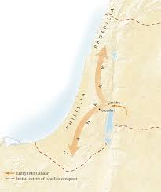
БОРБА ЗА ОПСТАНАК У ОБЕЋАНОЈ ЗЕМЉИ
Након 40 година номадског живота по пустињи, израиљски народ је, у oбећаној земљи, напокон могао да се смири и задржи на једном мјесту.
Поред сточарства, почињу да се баве земљорадњом и занаством.
Након смрти Исуса Навина није било слоге међу племенима и нису успјели да доврше освајање Ханана.
Нису испуњавали Мојсијев завјет, под утицајем Хананаца понекад би заборављали на Јахвеа и окретали се многобожачким лажним боговима.
Јахве их је кажњавао,постајали су робови: Моаваца, Амонаца, Амаличана и Филистејаца.
Када би се покајали Јахве би их избављао, кроз вође – СУДИЈЕ (укупно је било 15 судија).

Slide 4
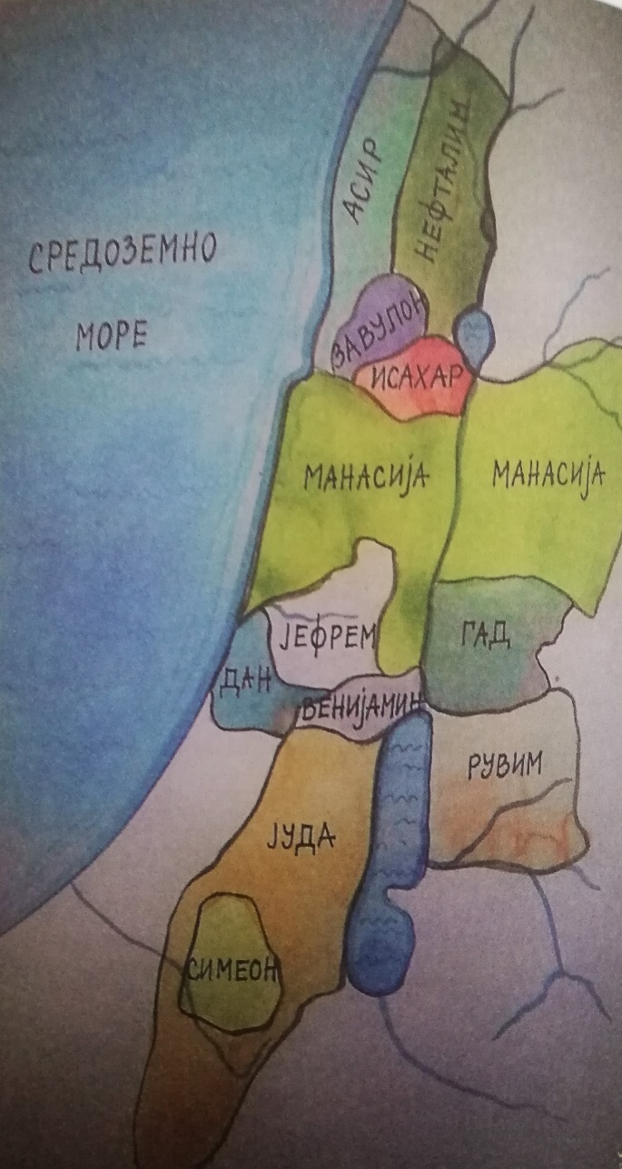
ЖИВОТ СЕ ОРГАНИЗУЈЕ НА ТЕМЕЉУ ПРВОГ ЗАКОНА БОЖЈЕГ
Након уласка у Ханан Исус Навин је жријебом подијелио освојене територије израиљским племенима.
Свако племе носило је име једног од 12 Јаковљевих синова.
Левити су, од Бога, били одабрани за службу у Светињи над Светињама и издржавали су се скупљањем десетине од прихода читавог народа.
Племена су имала договор о међусобној помоћи у случају напада.
У град Силом пренесени су Ковчег завјета и Свети шатор.
Силом је постао свети центар свих Израиљаца, али и центар јединства разједињених племена.

Slide 5
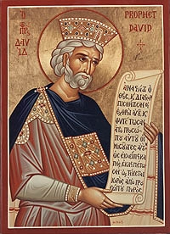
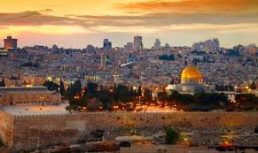
ДАВИД, ПРОСЛАВЉЕНИ ЦАР ИЗРАИЉЕВ
Након доба судија услиједило је доба царева.
Први израиљски цар био је Саул, за цара га је помазао пророк Самуило.
Саул је проширио своју царевину, али није слиједио Божје заповијести.
Самуило је по Божјој заповијести у Витлејему помазао уљем дјечака Давида за будућег новог цара.
Филистејци су кренули у рат против Израиљаца.
Након побједе над Голијатом, Давид је стекао велику славу.
Након Саулове смрти Давида је, у Хеврону, за цара Јудеје, прогласило Јудино племе, осталих 10 племена за цара је изабрало Исвостеја.
Након Исвостејеве смрти, Давид је ујединио оба царства.
За престоницу је изабрао град Јерусалим, у који је пренио Ковчег завјета.
Насљедником је прогласио сина Соломона, којем је оставио задатак да подигне храм.

Slide 6
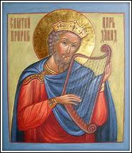
ПСАЛМИ – МОЛИТВЕ И ПЈЕСМЕ БОГУ
Псалми су молитве у стиховима.
У Псалмима се Бог, са много љубави, слави и велича.
У њима се Богу исказује кајање за гријехе, али се и предсказује Христов долазак и страдања, које ће Он претрпјети за нас.
Псалми су 19. по реду књига Светог писма Старог завјета, а назива се и Псалтир.
Псалтир је ушао у употребу као богослужбена књига у вријеме Светих апостола.
Псалама, укупно, има 150.
Цар Давид је написао 73 псалма, а остале су написали други писци.
У месијанским псалмима цар Давид се показује као пророк, пророкује о Христу и догађајима из његовог живота (23 месијанска псалма).

Slide 7
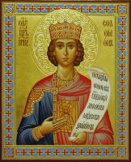
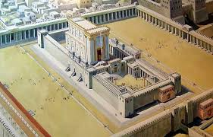
ЦАР СОЛОМОН, НАЈМУДРИЈИ ЦАР ИЗРАИЉА
Цар Соломон је владао од 970. до 931. године прије Христа.
У једном сну сањао је Бога, од којег је затражио мудрост и досљедност да би могао бити праведан према својим поданицима.
Изградио је храм на брду Морија.
Соломонов храм постојао је 425. година, уништио га је вавилонски цар Навуходоносор.
Соломону се приписује око 3000 прича и око 1000 пјесама.
Своје кајање за гријехе, пред Господом, исказао је у књизи која се зове – „Књига Проповједникова“, а истинске бисере, своје мудрости, Соломон је изнио у дјелу „Приче Соломонове“.
Сахрањен је у Јерусалиму.

